Slide 1
IKT – Gemeenten & OD’s
Status DSO keten
Start: 13:02
Presentatie wordt gedeeld na afloop
Bijeenkomst wordt opgenomen
7 december 2023
Team IKT VNG
Notes:
Sophie presenteert
Voor datum, voettekst, etc. gebruik onder het menu ‘Invoegen’ de gewenste optie.
Via Start, Nieuwe dia kun je kiezen uit diverse soorten dia’s om in te voegen.

Slide 2
Wat gaan we doen?
Opening
Over IKT
Ervaringen per gemeente
    Purmerend
    Dijk & Waard
    Rotterdam
Status DSO-keten
Testen & IWT
Afsluiting
Team IKT VNG
Naim Andich
Ricardo Noordermeer
Britt van Waveren
Reinier Krins
Vincent van Neerven
Lilian Jongkind
Nils Couwenbergh
Notes:
Waalre
Utrecht
Bodegraven-Reeuwijk
Deventer
Rotterdam
Breda

Slide 3

Vragen?
Vragen?
Stel ze eerst via de chat

Slide 4
Over IKT
Notes:
Sophie presenteert
Voor datum, voettekst, etc. gebruik onder het menu ‘Invoegen’ de gewenste optie.
Via Start, Nieuwe dia kun je kiezen uit diverse soorten dia’s om in te voegen.

Slide 5



IKT6 + deel IKT 7
Wanneer: IKT 6: 17 juli t/m 15 oktober
IKT 7: 16 oktober t/m 5 januari 2024
Wat: 10 testronden
Focus: DSO-keten, planketen, BOPA
Wie: 13 gemeenten
4 plan software leveranciers
2 TR-software leveranciers
  3 VTH-software leveranciers

Slide 6
Deelnemers IKT 6 & IKT 7
 | Bevoegd gezag | Type test | Plansoftware | TR software | VTH software
1 | Apeldoorn | Plan-keten, TR-keten, DSO-keten | Cadac | FloLegal | Centric
2 | Berg & Dal | Plan-keten | Tercera | Berkeley Bridge | Maatwerk app
3 | Dijk en Waard | Plan-keten | Tercera | Berkeley Bridge | Roxit
4 | Bodegraven-Reeuwijk | Plan-keten, TR-keten | Cadac | Regeldienst | Roxit
5 | Eindhoven | Plan-keten | Roxit | FloLegal | Genetics
6 | Leidschendam-Voorburg | Plan-keten | Roxit | FloLegal | Centric
7 | Pijnacker-Nootdorp | Plan-keten | Roxit | FloLegal | Genetics
8 | Purmerend | Plan-keten, TR-keten | Roxit | FloLegal | Roxit
9 | Roosendaal | Plan-keten | Roxit | FloLegal | Roxit
10 | Rotterdam | VTH-keten | Roxit | Berkeley Bridge | Maatwerk app
11 | Utrecht | Plan-keten, VTH-keten | Roxit | FloLegal | Roxit
12 | Waalre | Plan-keten | GISkit | GISkit | Xxllcn
13 | Zoeterwoude | Plan-keten | Tercera | Berkeley Bridge | Genetics

Slide 7
Vragen?

Slide 8
Ervaringen gemeenten
Notes:
Sophie presenteert
Voor datum, voettekst, etc. gebruik onder het menu ‘Invoegen’ de gewenste optie.
Via Start, Nieuwe dia kun je kiezen uit diverse soorten dia’s om in te voegen.

Slide 9


Slide 10



Gemeente Purmerend
Doelen van de test
Publiceren ontwerpbesluiten
Publiceren bopa
Welke leveranciers testen mee?
Plan: Roxit - Rx.Base
TR: Niet getest
VTH: Roxit – Rx.Mission
Notes:
Birgit presenteert

Slide 11


Gemeente Purmerend
Bevindingen planketen (top 3)
Annotaties bij ontwerpbesluit niet zichtbaar (inmiddels verholpen)
Bij bekijken ontwerpbesluit op andere locaties verspringt viewer van ontwerpbesluit naar laatste definitieve besluit
Oude ontwerpbesluiten blijven zichtbaar
Bevindingen vergunningenketen (top 3)
Publicatie via Rx.Mission naar regels op de kaart gelukt!
Bijlage/besluit bij publicatie officiële bekendmakingen niet beschikbaar
Publicatie via DROP-portaal niet gelukt, meerdere GML’s geprobeerd
Notes:
Birgit presenteert

Slide 12
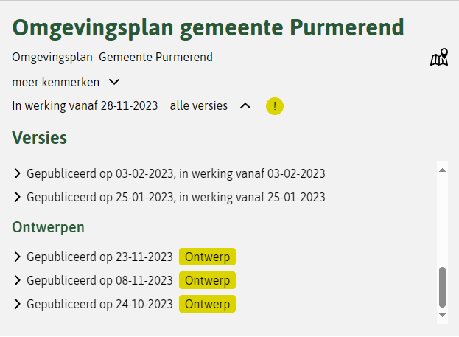
Oude ontwerpbesluiten blijven zichtbaar

Slide 13
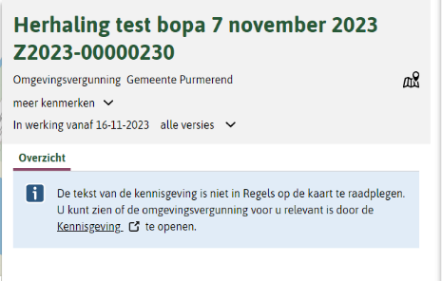
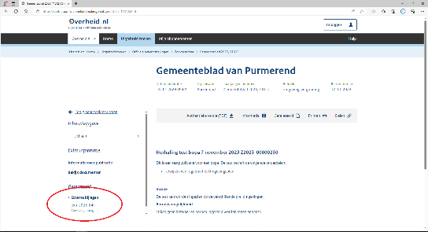
Bijlage bij bopa niet beschikbaar

Slide 14
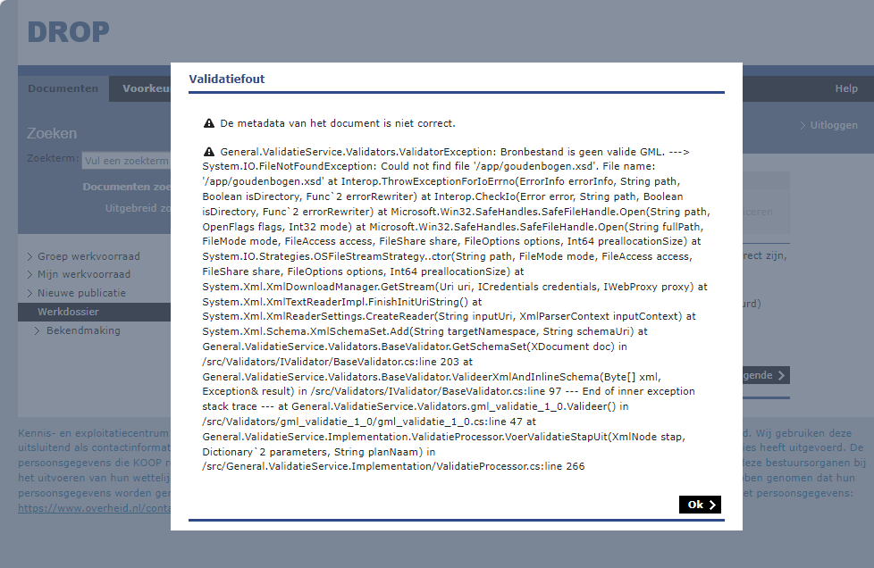
Foutmelding publicatie DROP-portaal

Slide 15


Slide 16

Gemeente Dijk en Waard
Doelen van de test
Verkenning en kennis opdoen van het softwarepakket.
Wisselwerking tussen softwarepakket en raadpleegbaarheid in het DSO
Reflectie op gemaakte keuzes en raadpleegbaarheid
Actief aan de slag met het softwarepakket
Delen van de bevindingen
Welke leveranciers testen mee? (niet actief)
Plan: TerceraGo
TR: -
VTH: -
Notes:
Birgit presenteert

Slide 17

Gemeente Dijk en Waard
Bevindingen planketen (top 3)
(on)Mogelijkheden in de plansoftware
Raadpleegbaarheid in DSO
Grip op de wisselwerking tussen inhoud en techniek
Notes:
Birgit presenteert

Slide 18
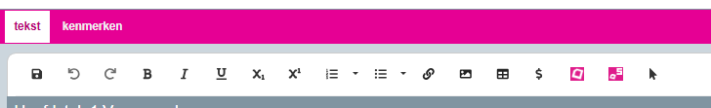
Gemeente Dijk en Waard
Omgevingsvisie
Opmaak in plansoftware: doelmatigheid versus creativiteit
Digitale standaarden en kennis externe partijen
  Ontwerpvisie; hoe ter inzage?
Notes:
Birgit presenteert

Slide 19
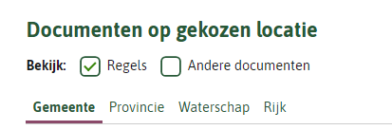
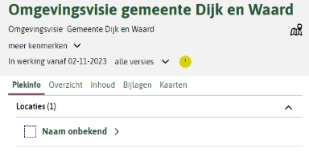
Gemeente Dijk en Waard
Omgevingsvisie
Raadpleegbaarheid in het DSO:
  Actief aan- en uitvinken > gebruiksvriendelijkheid
  Ontbrekende gegevens > techniek
  Doorlopende updates > verbeteringen zichtbaar
Notes:
Birgit presenteert

Slide 20
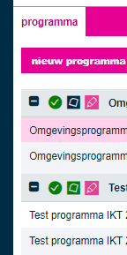
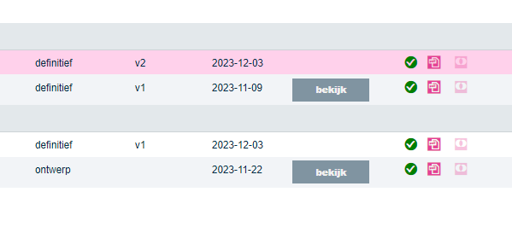
Gemeente Dijk en Waard
Programma
Publiceren
  Invullen wijzigingsbesluit
  Meegegeven gebieden
  Twee wijzigingsbesluiten gepubliceerd
Versiebeheer programma’s
  Nieuwe ontwerpversie niet mogelijk, definitief wel
Notes:
Birgit presenteert

Slide 21
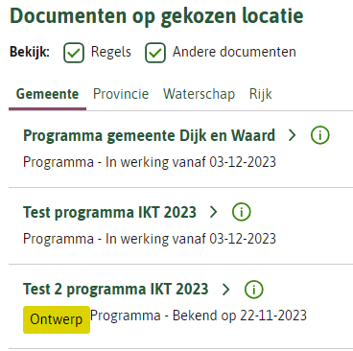
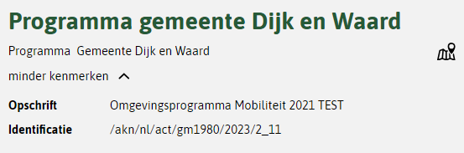
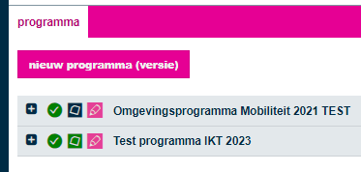
Gemeente Dijk en Waard
Programma
Raadpleegbaarheid in het DSO
Notes:
Birgit presenteert

Slide 22
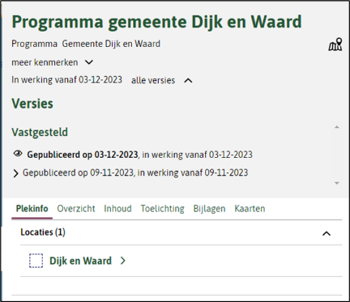
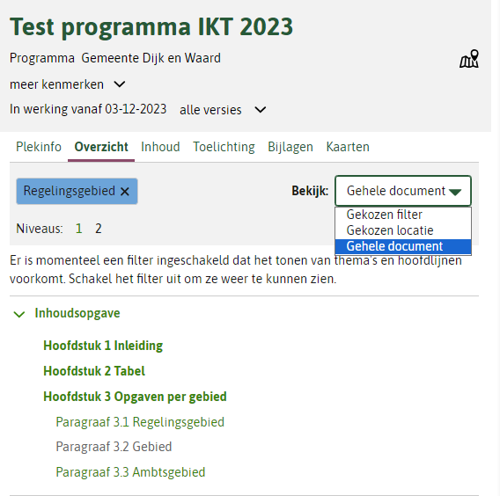
Gemeente Dijk en Waard
Programma
Raadpleegbaarheid in het DSO
Notes:
Birgit presenteert

Slide 23

Rotterdamse BOPA-test
Door Ralf Verhoeven (tekenaar bestemmingplannen)

Slide 24
Agenda voor vandaag
01
Wat hebben we gedaan?
02
Hoe hebben we dat gedaan?
03
Wat zijn de resultaten?
Notes:
Ijsbreker toevoegen

Slide 25
Wat en hoe?
We hebben een BOPA (omgevingsvergunning met afwijking van bestemmingsplan) gepubliceerd via het DROP-portaal.
De volgende verplichtingen gelden voor het publiceren van de BOPA:
  De kennisgeving moet aangeleverd worden via DROP met label “‘beschikking | afhandeling met planafwijking”.
  De tekst van de kennisgeving moet zijn ingedeeld overeenkomstig het voorschrift van DROP. Verplicht.
  Het bestand in GML-formaat waarin de geometrische begrenzing is vastgelegd van het perceel, perceelsgedeelte of gebied waarvoor de omgevingsvergunning is verleend.
  De identificatie van de omgevingsvergunning zoals deze bekend is in het eigen systeem van het bevoegd gezag.
  IMRO-id: de IMRO-identificatiecode van het ruimtelijk plan of de ruimtelijke plannen indien met de omgevingsvergunning wordt afgeweken van een ruimtelijk plan.

Slide 26
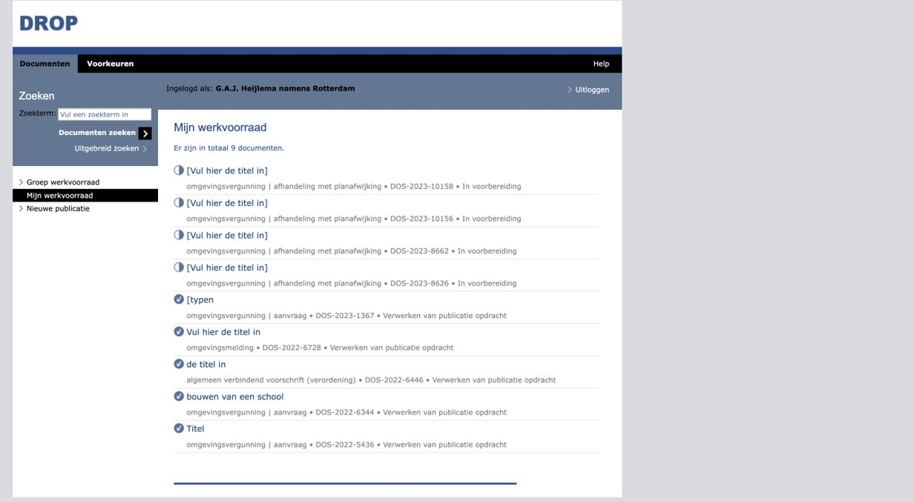

Slide 27
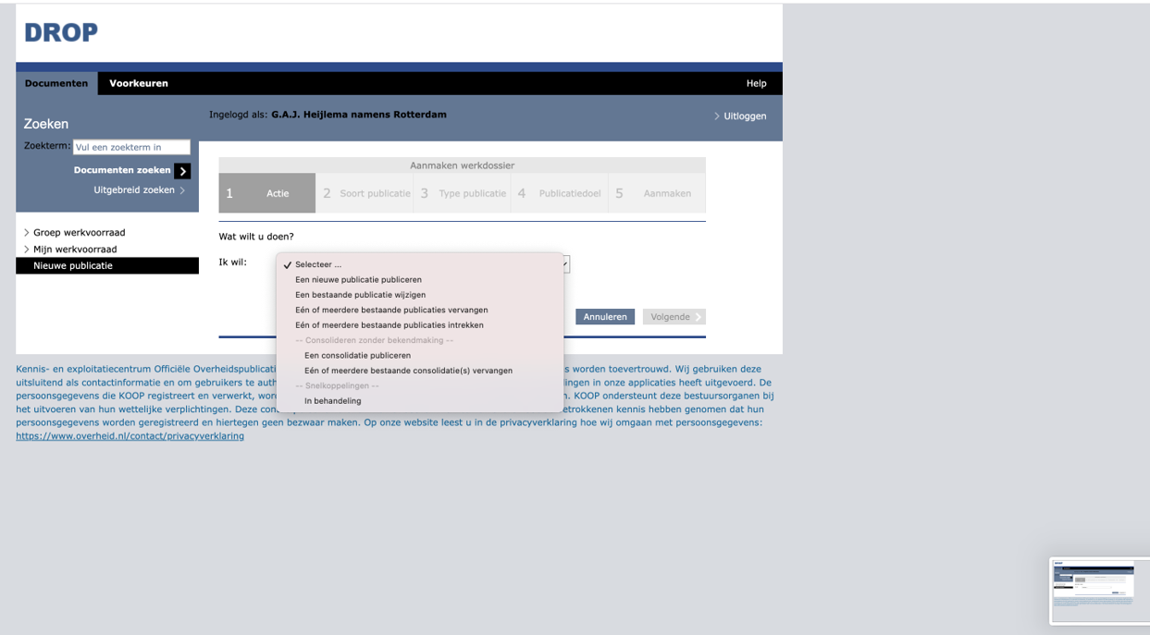

Slide 28
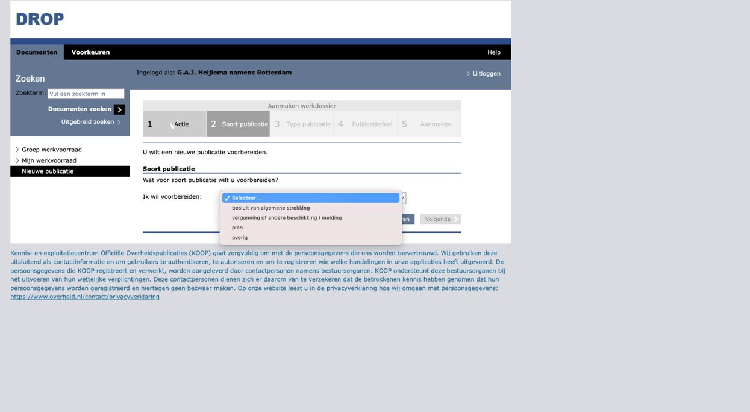

Slide 29
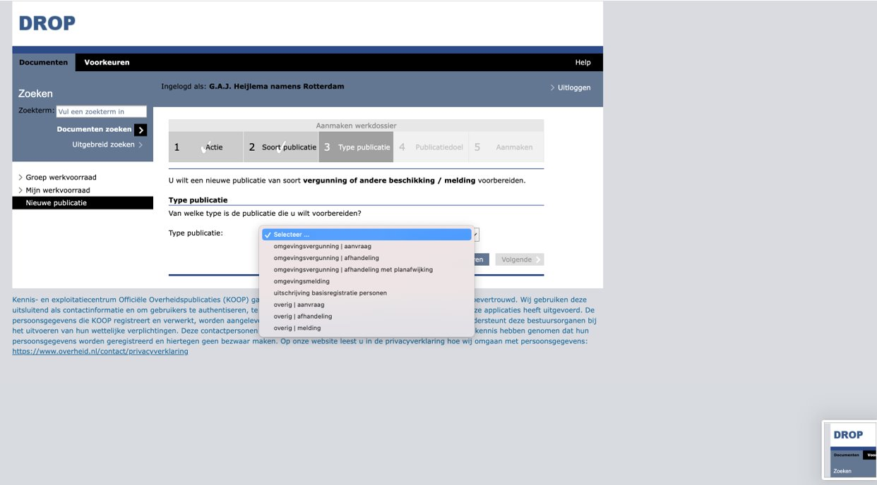

Slide 30
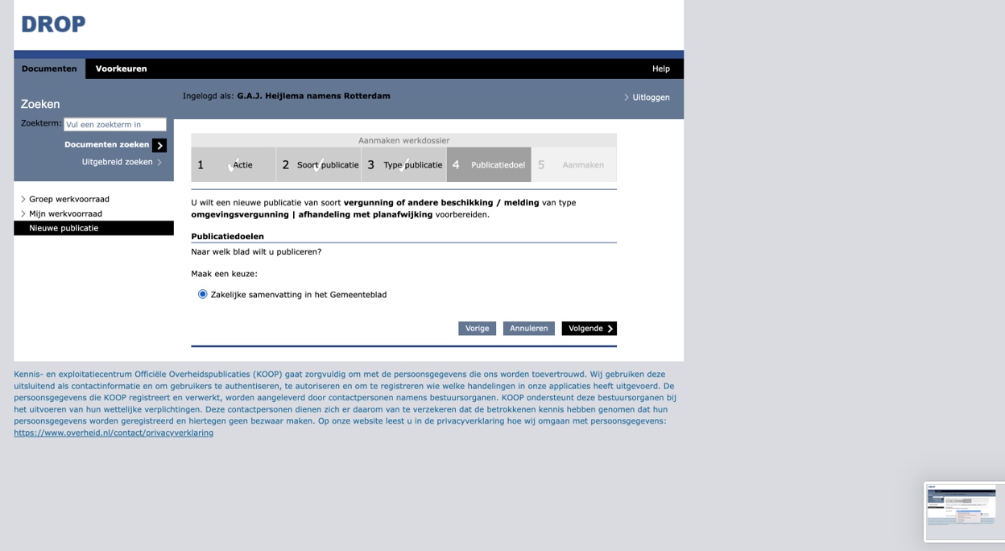

Slide 31
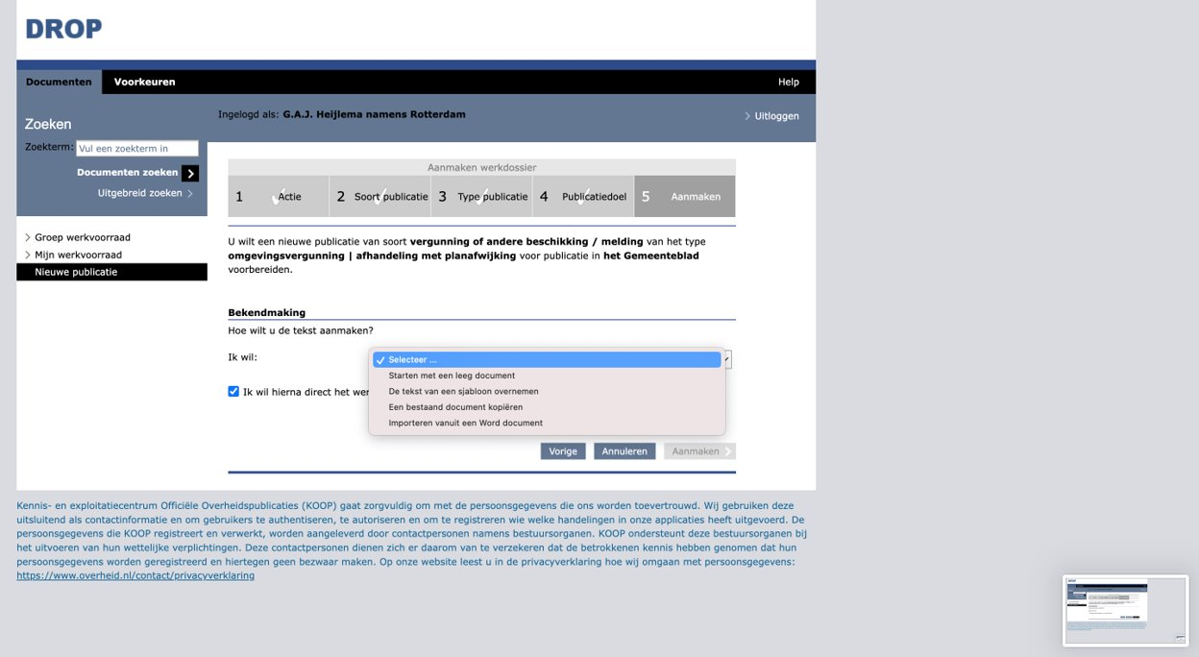

Slide 32
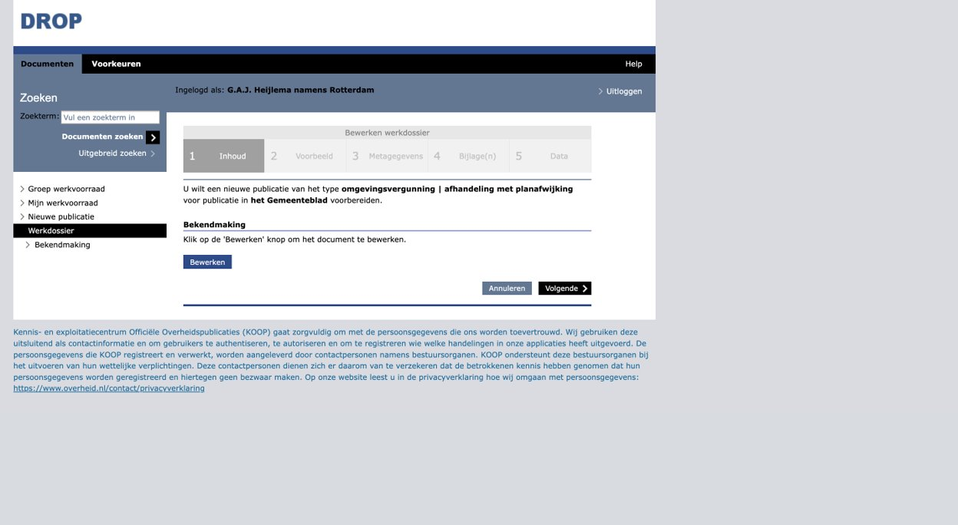

Slide 33
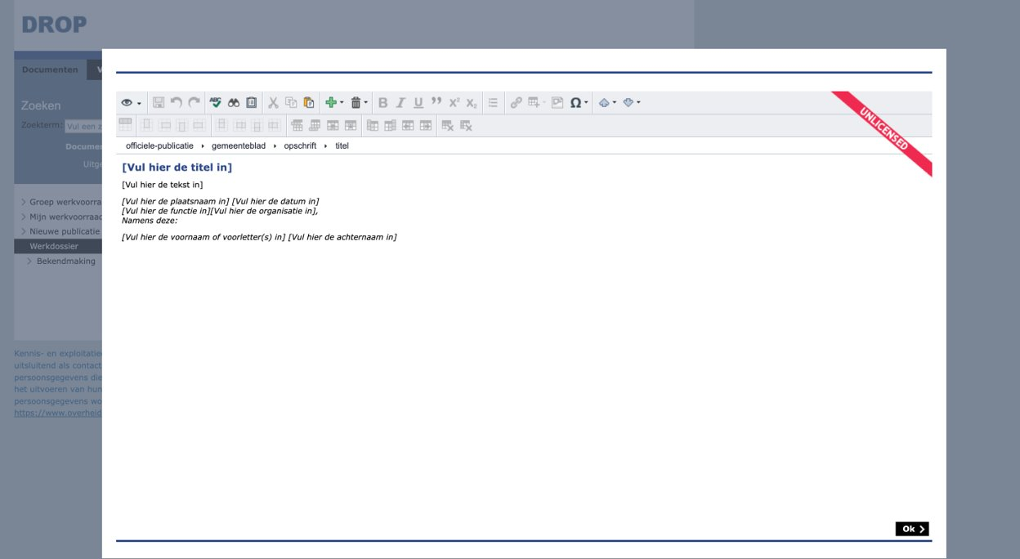

Slide 34
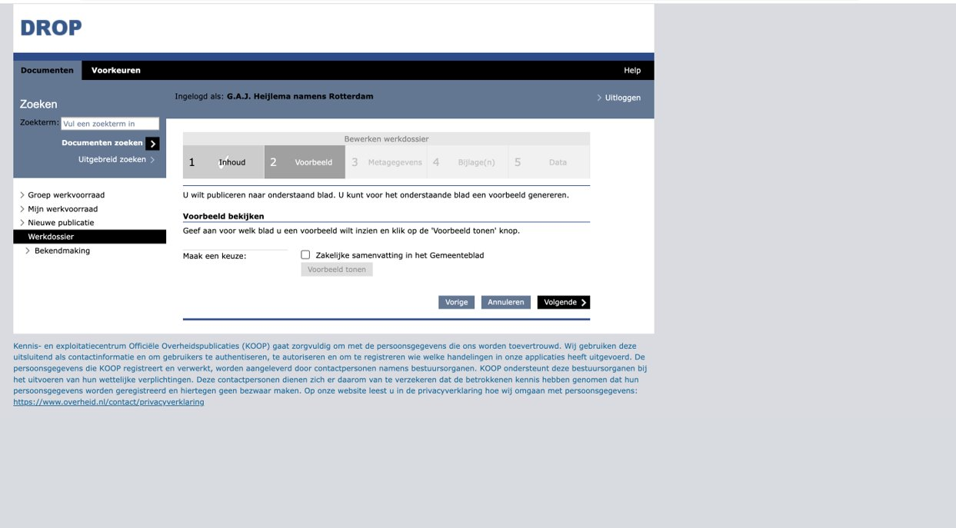

Slide 35
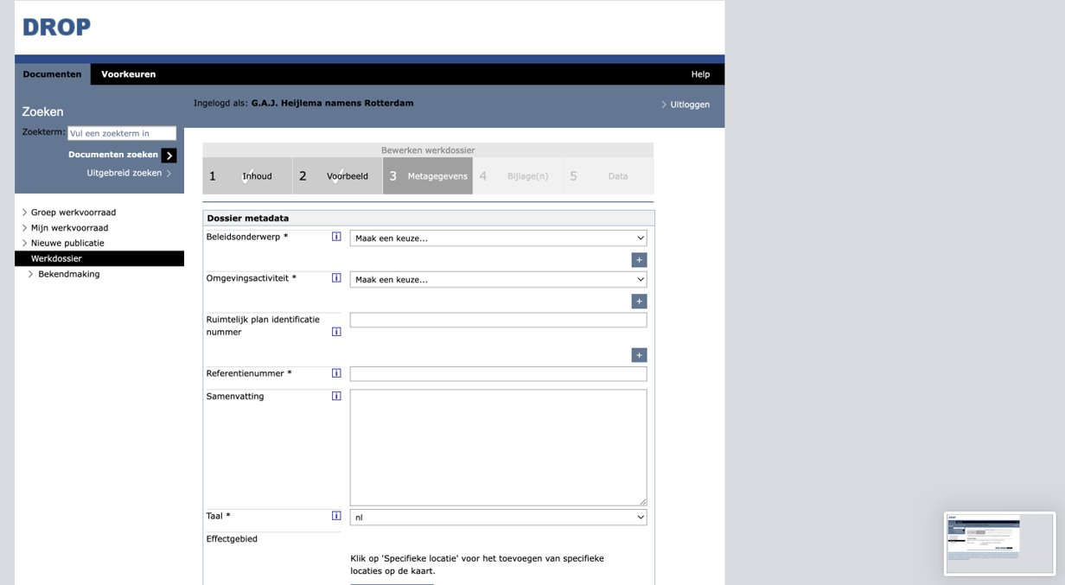

Slide 36
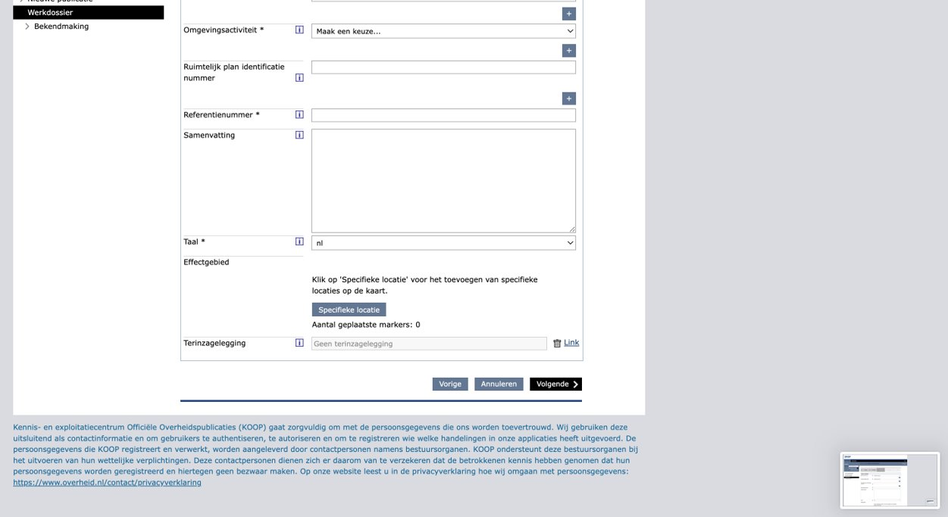

Slide 37
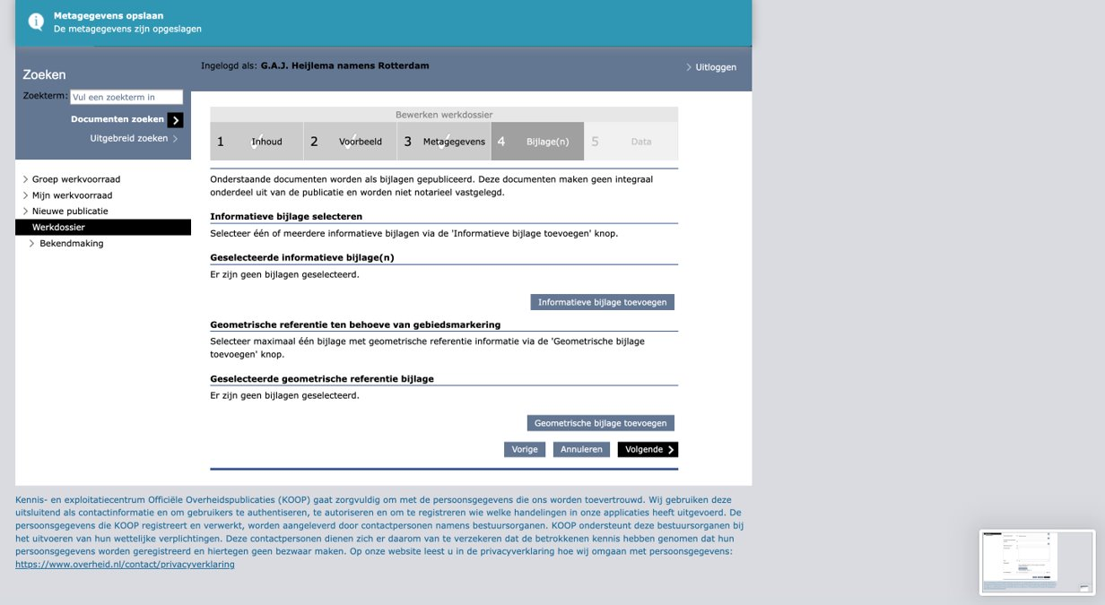

Slide 38
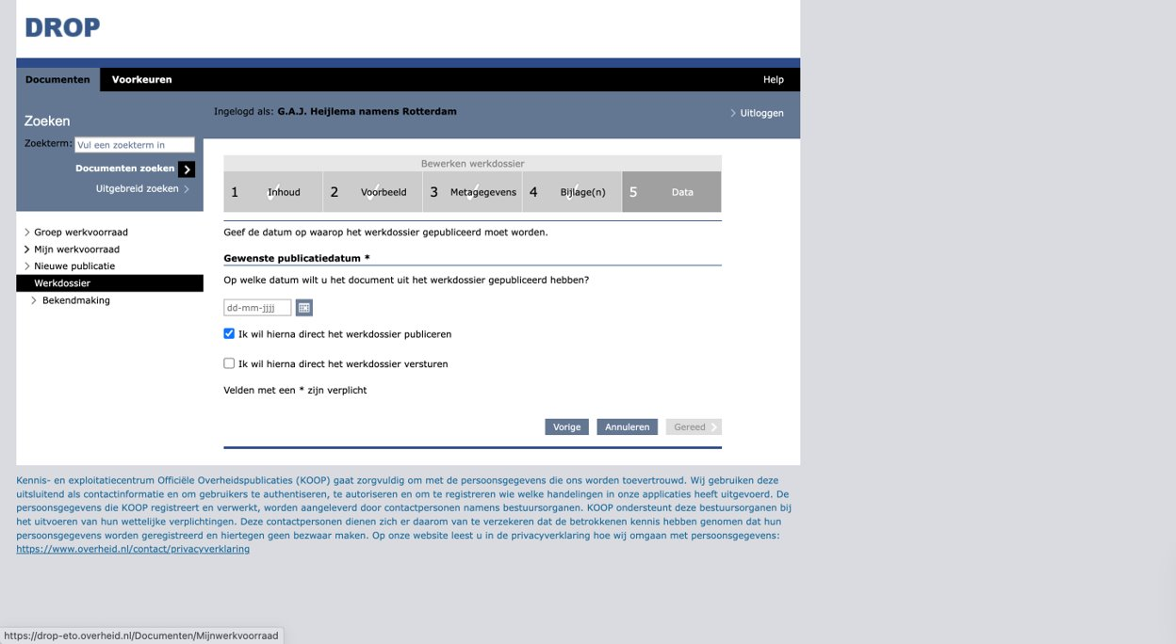

Slide 39
Bevindingen BOPA-test: algemeen (1/3)
Gebruikersportaal niet heel gebruiksvriendelijk.
Standaard voor GML niet helder.

Slide 40
Bevindingen BOPA-test: Officielebekendmakingen.nl (2/3)
BOPA?: Uit de titel wordt niet duidelijk dat het om een BOPA gaat. Dit moet je concreet in de ondertitel of in het tekst sjabloon benoemen.
GML en effectengebied: Beide de GML en het effectengebied zijn zichtbaar op de kaart. Dit kan voor verwarring zorgen.
Gerelateerde informatie laat bestemmingsplan zien met link naar ruimtelijkeplannen.nl. Als we hier een AKN gebruiken, wordt er dan doorverwezen naar regels op de kaart in het nieuwe omgevingsloket?

Slide 41
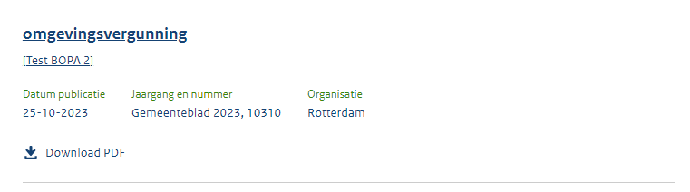
Bevindingen BOPA-test: Officielebekendmakingen.nl (2/3)

Slide 42
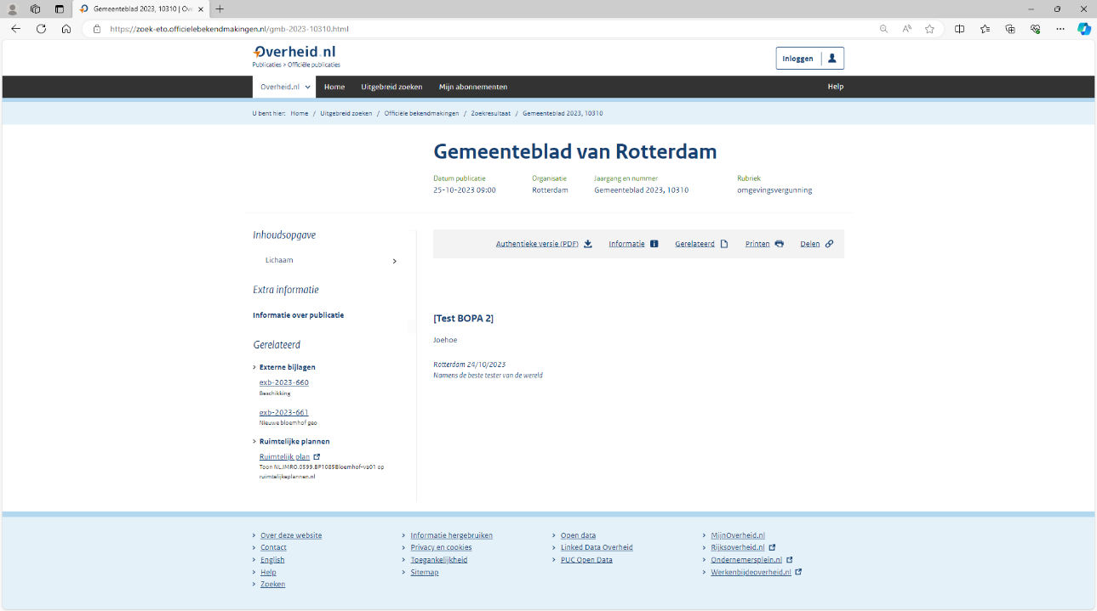

Slide 43
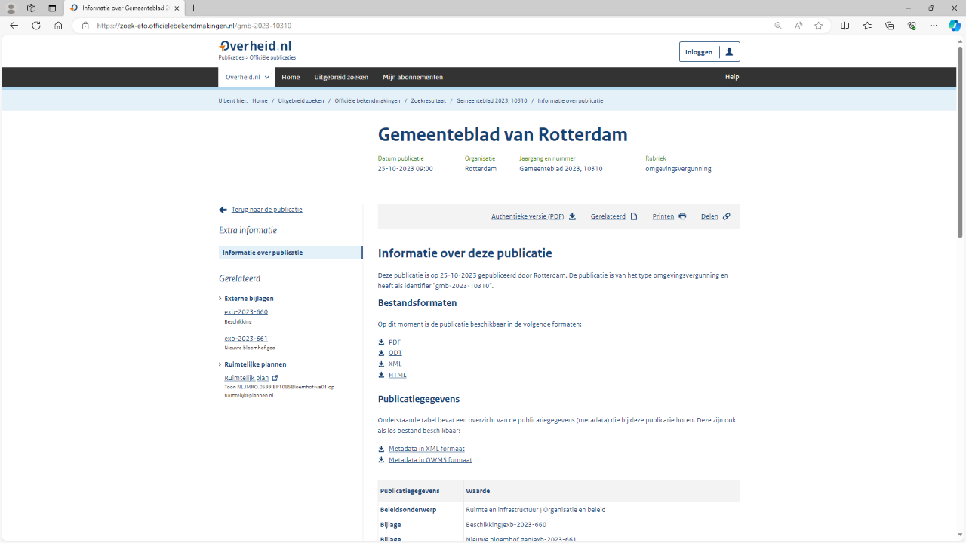

Slide 44
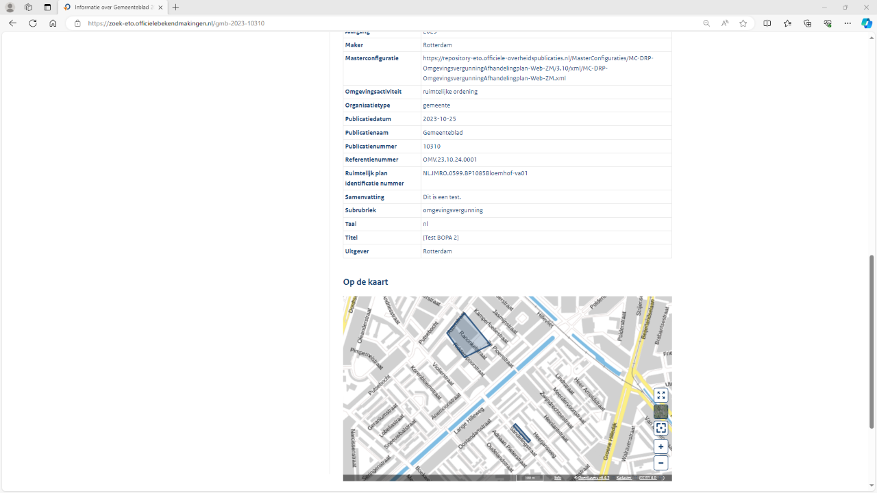

Slide 45
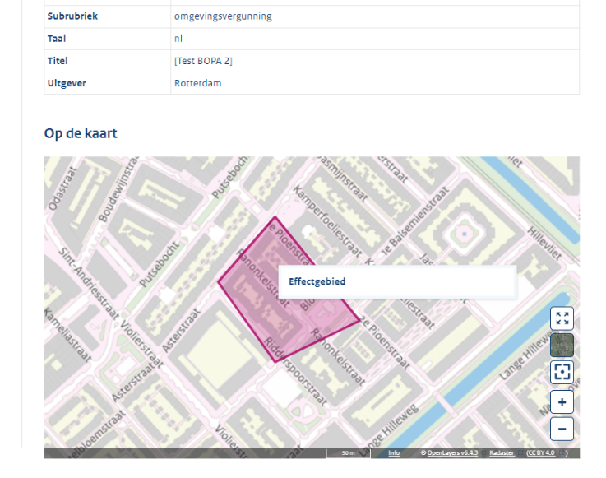

Slide 46
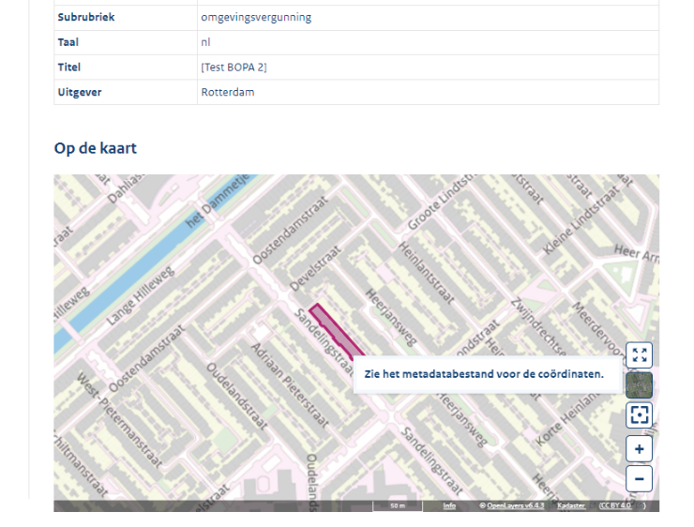

Slide 47
Bevindingen BOPA-test: Regels op de kaart (3/3)
De ondertitel op Officielebekendmakingen.nl is hier de hoofdtitel. Verder zie je niet terug dat het om een BOPA gaat.
Legenda is niet logisch: hier staat twee keer document, terwijl het gaat om een BOPA.
Functie documenten op elkaar leggen en transparantie wijzigen (zoals op ruimtelijkeplannen.nl bestaat) bestaat niet in Regels op de kaart. Dat is onwenselijk want wordt in de praktijk veel gebruikt.

Slide 48
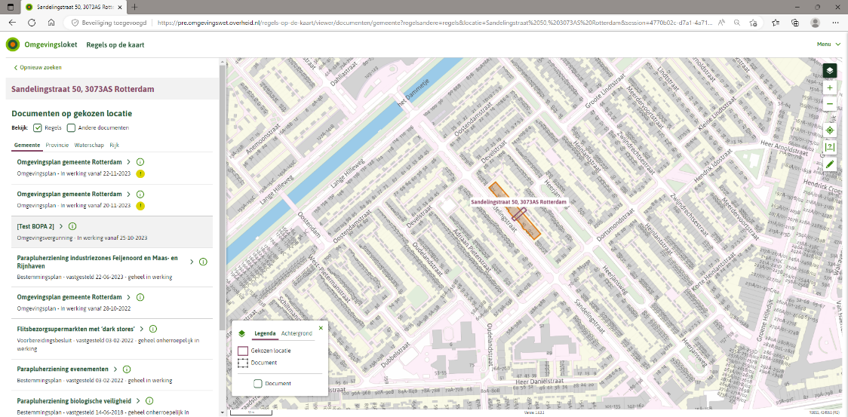
Bevindingen BOPA-test: Regels op de kaart (3/3)

Slide 49
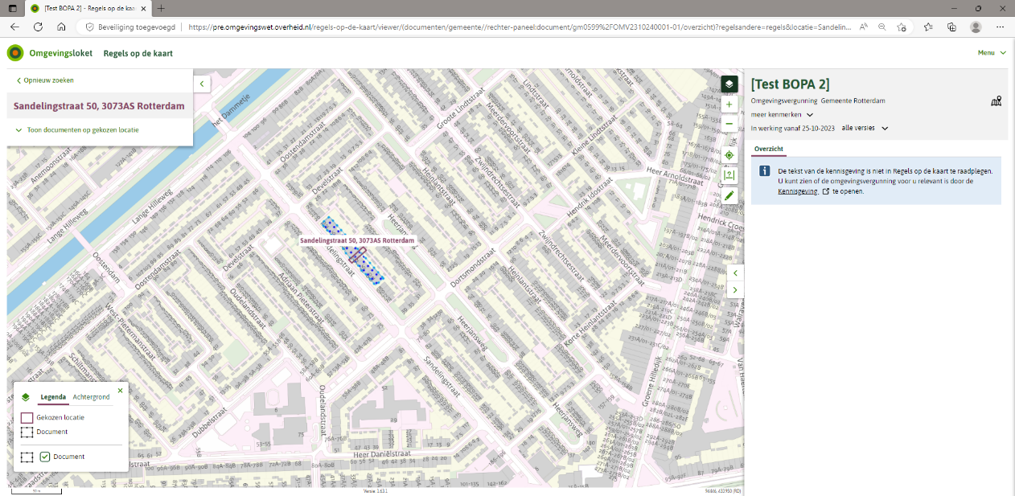

Slide 50
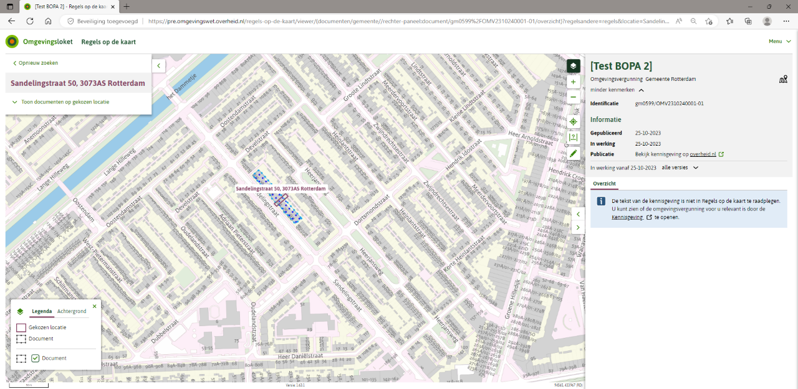

Slide 51
Status DSO op basis van IKT
Notes:
Sophie presenteert
Voor datum, voettekst, etc. gebruik onder het menu ‘Invoegen’ de gewenste optie.
Via Start, Nieuwe dia kun je kiezen uit diverse soorten dia’s om in te voegen.

Slide 52
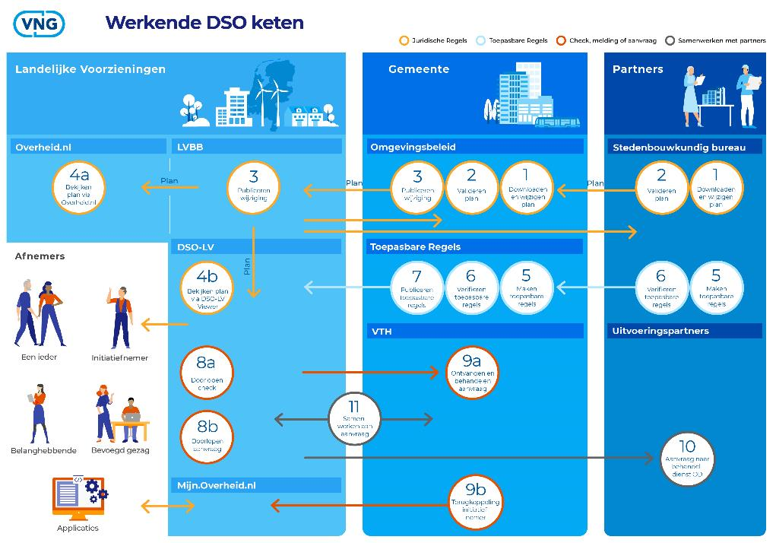

Slide 53
Status van de drie ketens
Planketen (1 t/m 4):
  Ontbrekende functionaliteit (waardoor ook deel LV niet getest)
  Geteste functionaliteit werkt (met hulp leverancier / LV)
    In beheer nemen bruidsschat
Notes:
Viewer: Voorbeschermingsregels van eerdere publicaties niet zichtbaar
Overheid.nl

Slide 54
“De bruidsschat bestaat uit een plandeel en een toepasbare-regelsdeel. Het plandeel van de bruidsschat kunt u vanaf 2 januari 2024 wijzigen.”
“Het is belangrijk dat u, door de bruidsschat in beheer te nemen, de juiste startsituatie creëert in uw plansoftware voor uw eerste planwijziging. Zo voorkomt u onbedoelde gevolgen bij die eerste planwijziging.”

Slide 55
“Gebleken is dat bij het inlezen diverse kleine verschillen kunnen ontstaan met de bruidsschat in de landelijke voorziening. Deze verschillen zijn niet van juridische aard. Daarom spreken we over ‘technische en cosmetische verschillen’.”

Slide 56
Status van de drie ketens
Planketen (1 t/m 4):
  Ontbrekende functionaliteit (waardoor ook deel LV niet getest)
  Geteste functionaliteit werkt (met hulp leverancier / LV)
    In beheer nemen bruidsschat
    Viewer: verbeteringen en issues
Notes:
Viewer: Voorbeschermingsregels van eerdere publicaties niet zichtbaar
Overheid.nl

Slide 57
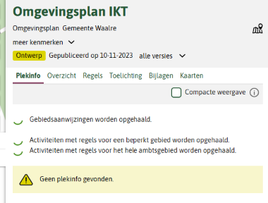
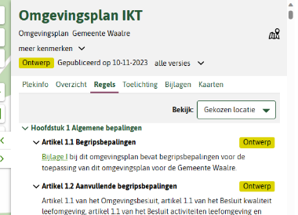
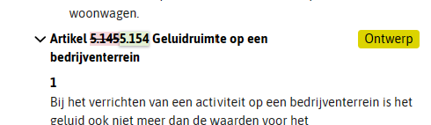
Laden kost tijd
Wijzigen van de noemer van het ambtsgebied,
leidt tot veel artikelen met label ontwerp.
Het tekst renvooi wordt goed getoond

Slide 58
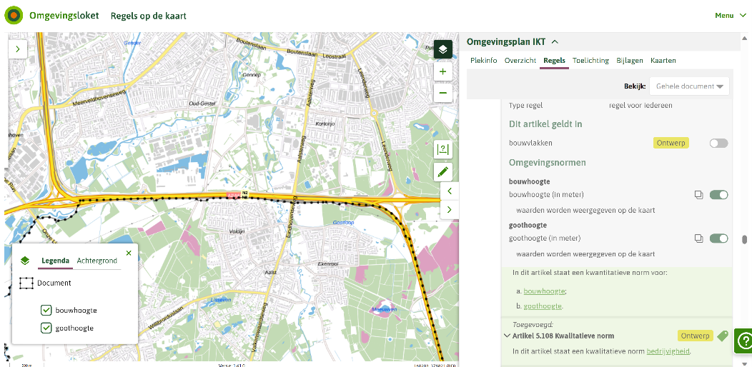
Normen (getallen) ontbreken in regels op de kaart

Slide 59
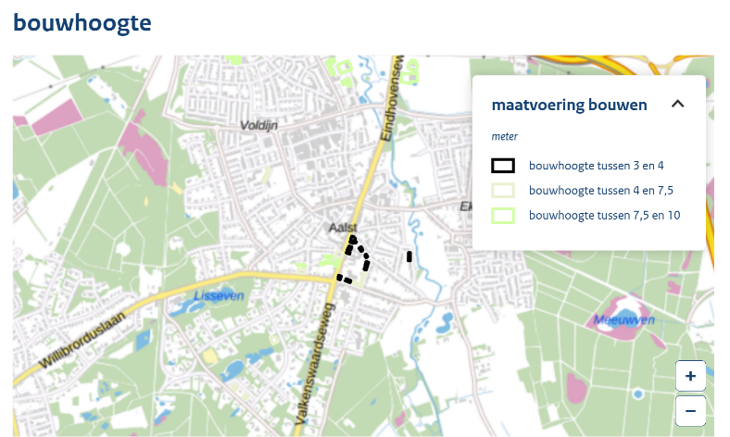
En worden wel getoond op Officiële Bekendmakingen

Slide 60
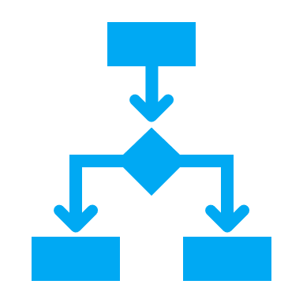
Status van de drie ketens
Planketen (1 t/m 4):
  Ontbrekende functionaliteit (waardoor ook deel LV niet getest)
  Geteste functionaliteit werkt (met hulp leverancier / LV)
    In beheer nemen bruidsschat
    Viewer: verbeteringen en issues
Toepasbare regel-keten (5 t/m 7):
  Geteste functionaliteit werkt
  Bijvangst: vragenbomen maken vraag tijd / kennis
Vergunningenketen (8 t/m 11):
  Geteste functionaliteit werkt (maar doet niet altijd wat gebruiker verwacht)
  BOPA publicatie via DROP portal vraagt nog aandacht
  Bijvangst: implementatie software en inrichten werkprocessen erg belangrijk!
Notes:
Viewer: Voorbeschermingsregels van eerdere publicaties niet zichtbaar
Overheid.nl

Slide 61
Vragen?

Slide 62
ZELF AAN DE SLAG
Nog 11 werkdagen tot IWT
Notes:
Sophie presenteert
Voor datum, voettekst, etc. gebruik onder het menu ‘Invoegen’ de gewenste optie.
Via Start, Nieuwe dia kun je kiezen uit diverse soorten dia’s om in te voegen.

Slide 63

In gesprek
Wat heeft voor 1-1 2024 de prioriteit?
Wat ga je eerste kwartaal 2024 doen?
Waar kan het IKT team jullie mee helpen?

Slide 64

Tips!
Keuzehulp: Bepaal met welke (plan)software de gemeente live gaat
TAM en BOPA nu testen.
TAM publiceren in productie: meld je aan bij VNG.
Blijf STOP publicaties testen in pre-productie.
STOP publiceren in productie? Meld je aan bij de IPLO!
Deel alle bevindingen via IPLO.
Vorm een multidisciplinair team.
Ga iteratief aan de slag, start klein.
Voortschrijdend inzicht, ontstaat alleen als je voort schrijdt.

Slide 65

Handige links voor testen
Algemeen
  Klaar voor de start tool
DSO-keten
  Algemene informatie
  IKT Business scenario’s
  IKT Met de VNG: meldt je nu aan!
  Tips
  Status functionaliteiten DSO
  Aanmelden publiceren STOP
Plan
  Keuzehulp STOP / TAM / BOPA
  Aan de slag met TAM
  Aan de slag met STOP
  Netwerksessies
Toepasbareregels
  Algemene informatie
VTH
  Algemene informatie
  Inregeltest (VTH bot)

Slide 66
DANK!
Succes met de laatste voorbereidingen!
Notes:
Sophie presenteert
Voor datum, voettekst, etc. gebruik onder het menu ‘Invoegen’ de gewenste optie.
Via Start, Nieuwe dia kun je kiezen uit diverse soorten dia’s om in te voegen.

